Slide 1
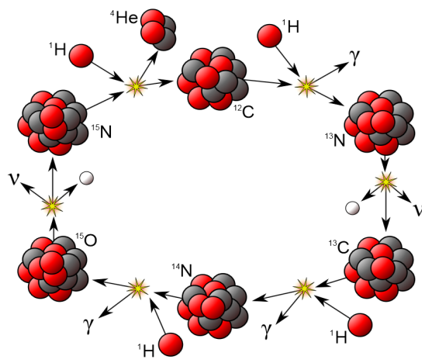

α-, β- и γ- излучения.
Правила смещения при α- и β-распадах

Slide 2
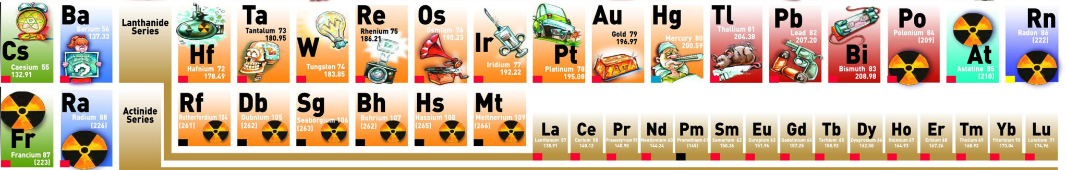
Ra
Ra
Rn
α
Радон — инертный газ
Радий — металл

Slide 3

Массовое число (А) ядра атома данного химического элемента с точностью до целых чисел равно числу атомных единиц массы, содержащихся в массе этого ядра.
Массовое число
Зарядовое число (Z) ядра атома данного химического элемента равно числу элементарных электрических зарядов, содержащихся в заряде этого ядра.
${}_{88}^{226}{Ra → {}_{86}^{222}{Rn+ {}_{2}^{4}{He}}}$
В процессе радиоактивного распада выполняются законы сохранения массового числа и заряда
Зарядовое число

Slide 4

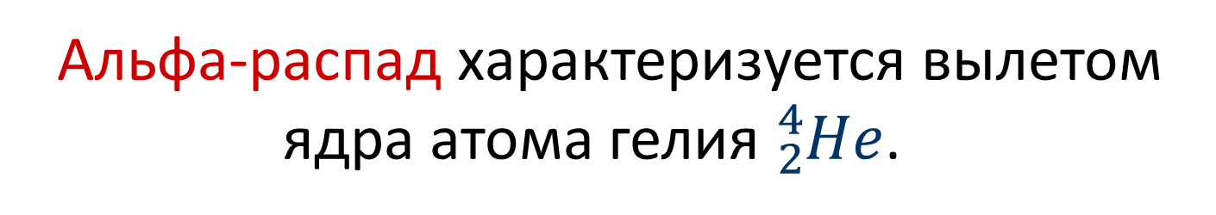
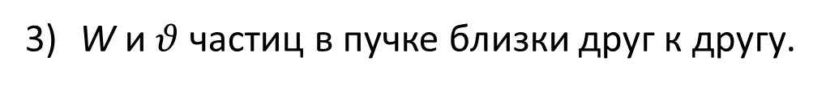
Альфа-распад характеризуется вылетом ядра атома гелия ${}_{2}^{4}{He}$.
Pu
U
α
${}_{Z}^{A}{X → {}_{Z−2}^{A−4}{Y+ {}_{2}^{4}{He}}}$
Особенности распада:
A > 200;
2 ≤ W ≤ 9 МэВ;
W и $θ$ частиц в пучке близки друг к другу.

Slide 5
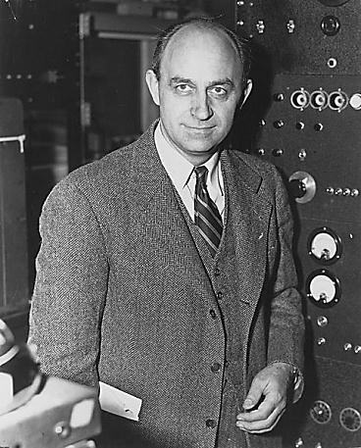

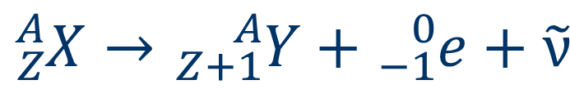
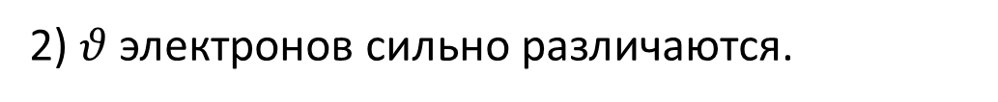
Бета-распад состоит в том, что ядра самопроизвольно испускают электрон.
Ca
K
-
$$\tilde{ν}$$
нейтрино
Энрико Ферми
29.09.1901 — 28.11.1954
${}_{Z}^{A}{X→{}_{Z+1}^{A}{Y+{}_{−1}^{0}{e+\tilde{ν}}}}$
Особенности распада:
1) наблюдается для тяжелых и средних ядер;
2) $θ$электронов сильно различаются.

Slide 6


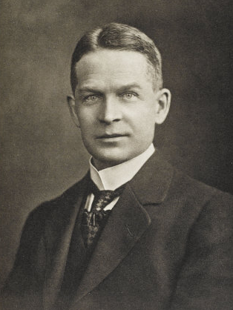
Правило смещения:
β-распад
Казимир Фаянс
27.05.1887 — 18.09.1975
α-распад
Фредерик Содди
02.09.1887 — 22.09.1956

Slide 7
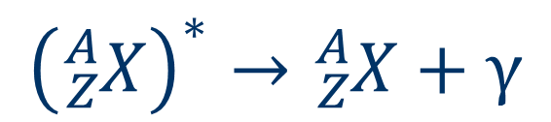
Гамма-излучение — поток γ-квантов.
Оно излучается не атомом, а ядром.
K
γ
Возбужденное ядро
$${\left({}_{Z}^{A}X\right)}^{∗}→{}_{Z}^{A}{X+γ}$$
Особенности γ-излучения:
1) λ = 10^{–10} ÷ 10^{–13} м;
2) 10 кэВ < W < МэВ.

Slide 8
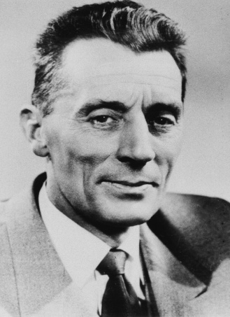
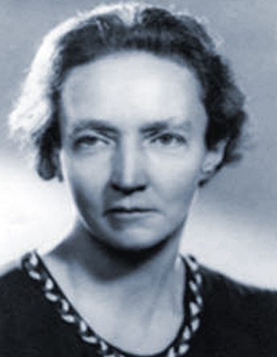

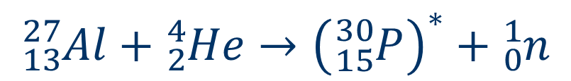

—
Искусственная радиоактивность
это распад изотопов, полученных в результате ядерных реакций.
Например:
Фредерик Жолио-Кюри
19.03.1900 — 14.08.1958
$${}_{13}^{27}{Al+{}_{2}^{4}{He}→{\left({}_{15}^{30}P\right)}^{∗}+{}_{0}^{1}n}$$
$$↓$$
$${}_{14}^{30}{Si+e^{+}+v}$$
Ирен Жолио-Кюри
12.09.1897 — 17.03.1956

Slide 9
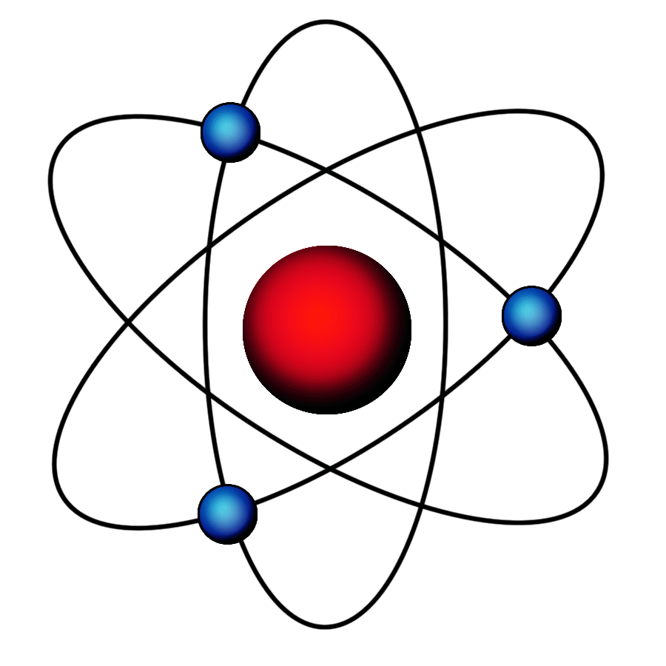
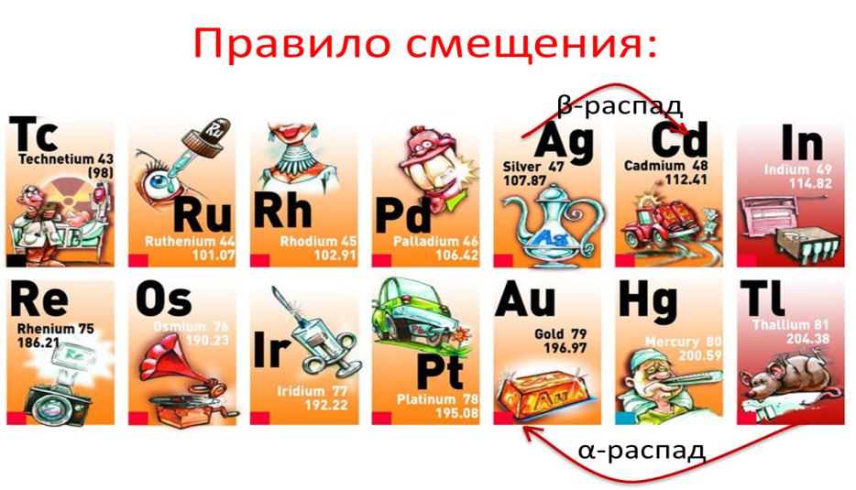

Положительно
заряженное ядро
Радиоактивность — это явление са-мопроизвольного превращения неус-тойчивого изотопа одного химичес-кого эле­мента в изотоп другого эле-мента, сопровождающееся испуска-нием частиц, обладающих большой проникающей способ­ностью.
Электроны
Альфа-распад характеризуется вылетом ядра атома гелия ${}_{2}^{4}{He}$.
Бета-распад состоит в том, что ядра самопроизвольно испускают электрон.
Гамма-излучение — поток γ-квантов.

